Slide 1
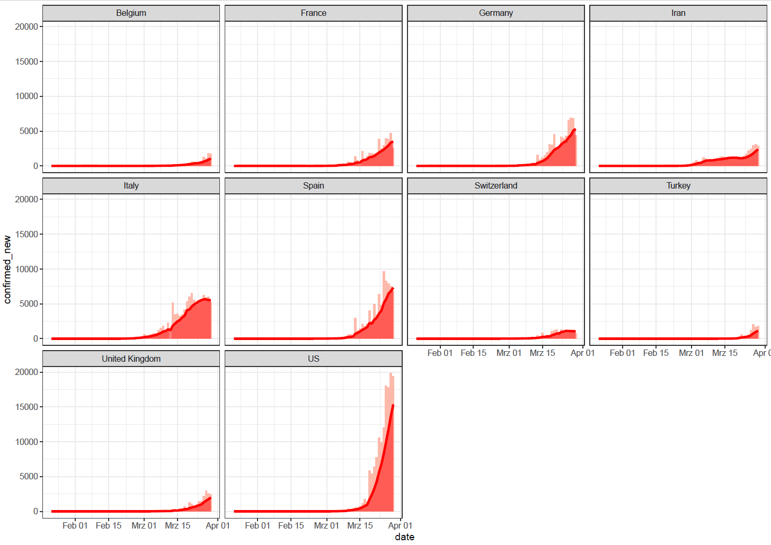
Länder mit über 7.000 neue COVID 19-Fälle in den letzten 7 Tagen
JHU ; Stand 29.03.2020
Notes:
Über 7.000 neue Fälle in den letzten 7 Tagen

Slide 2
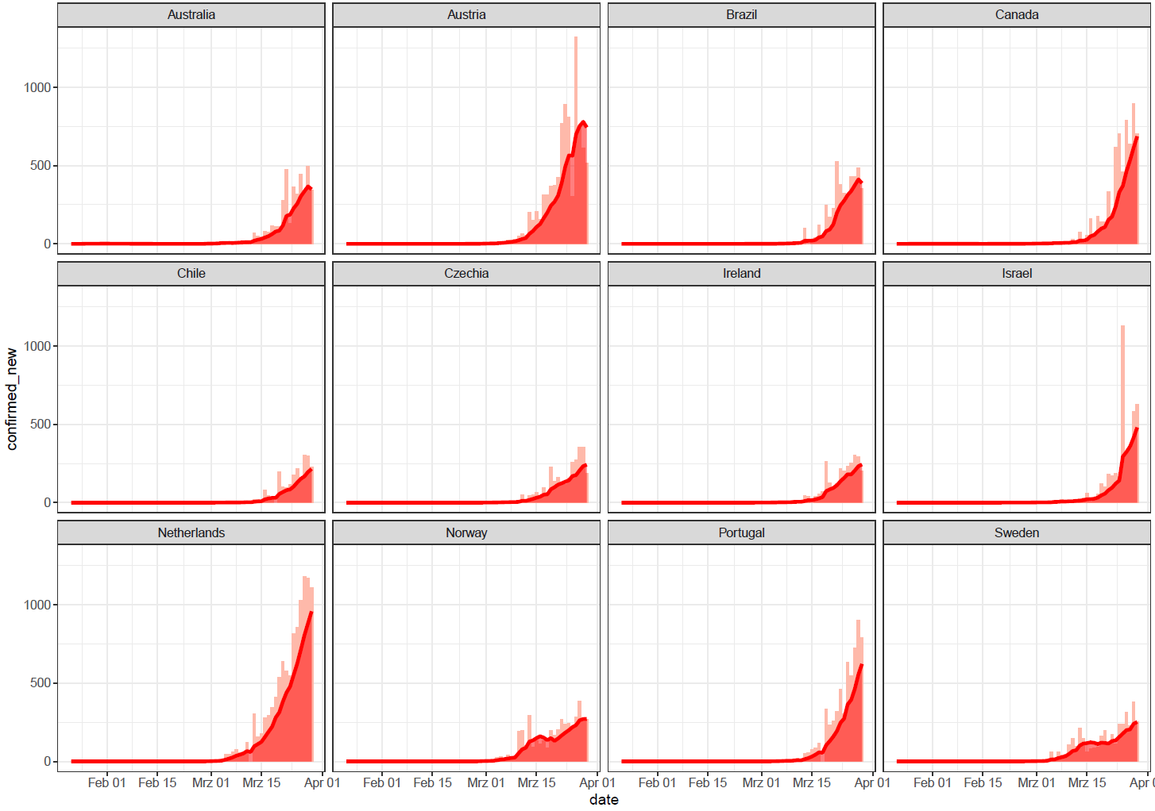
Länder mit 1.400-7.000 neue COVID 19-Fälle in den letzten 7 Tagen
JHU ; Stand 29.03.2020
Notes:
1400-7000 neue Fälle in der letzten Woche

Slide 3
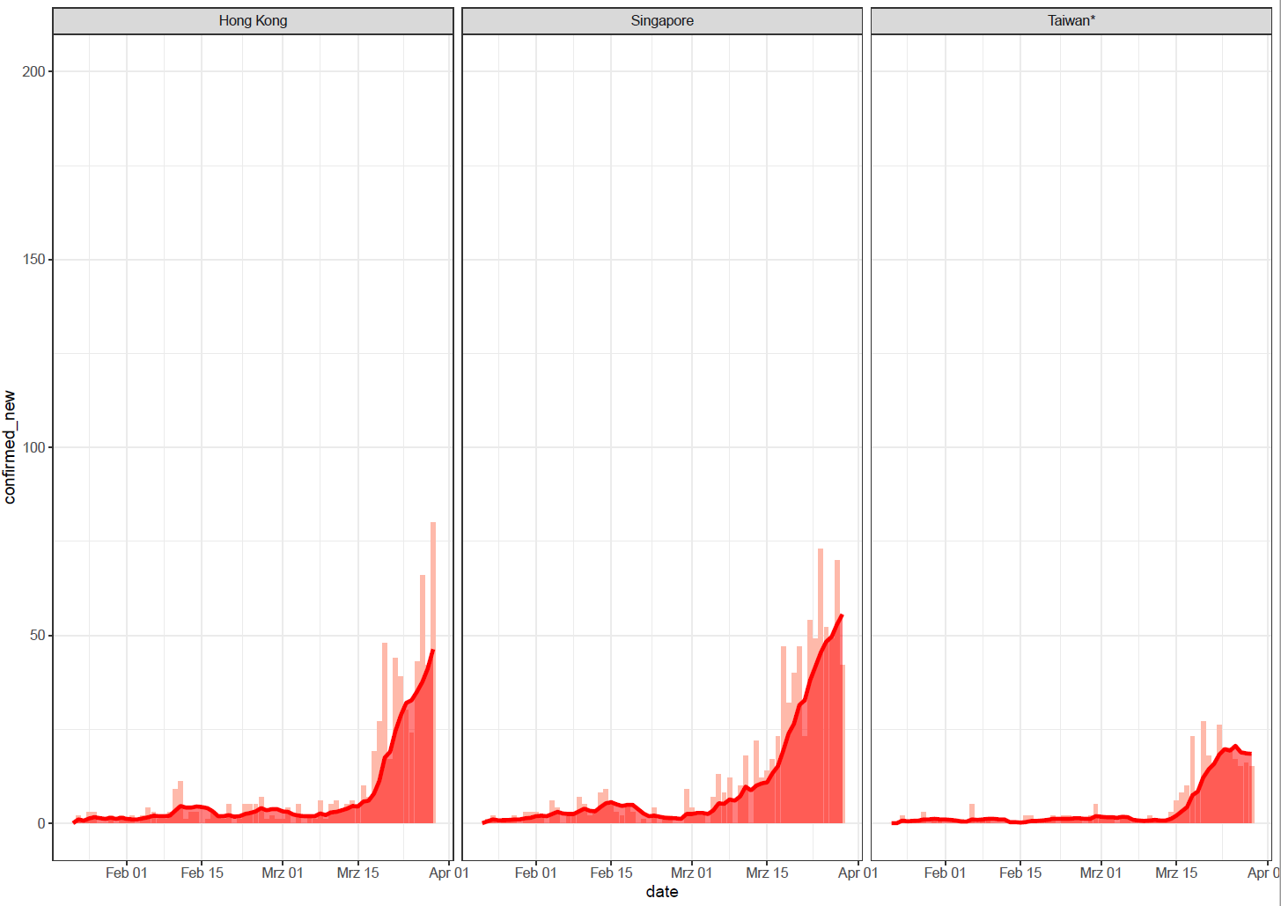
COVID 19 in Hongkong, Singapur und Taiwan
JHU ; Stand 29.03.2020
Notes:
Hongkong, Singapur und Taiwan

Slide 4
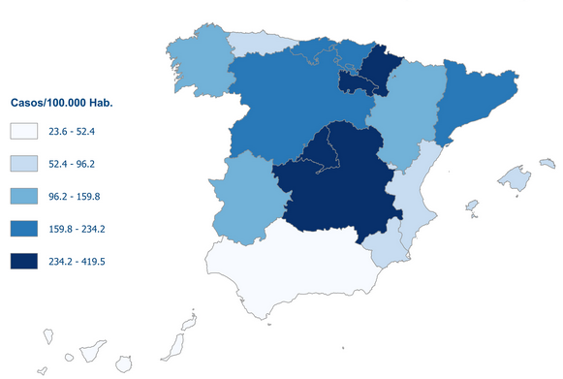
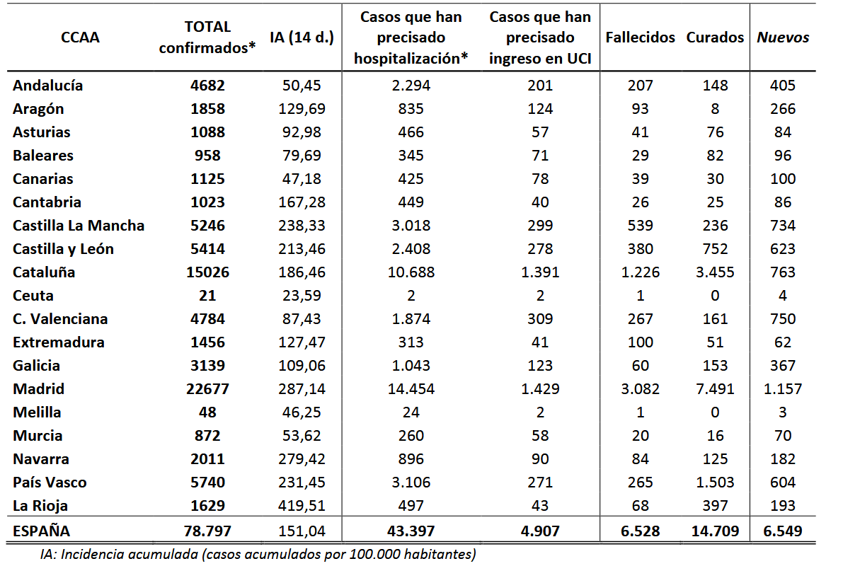
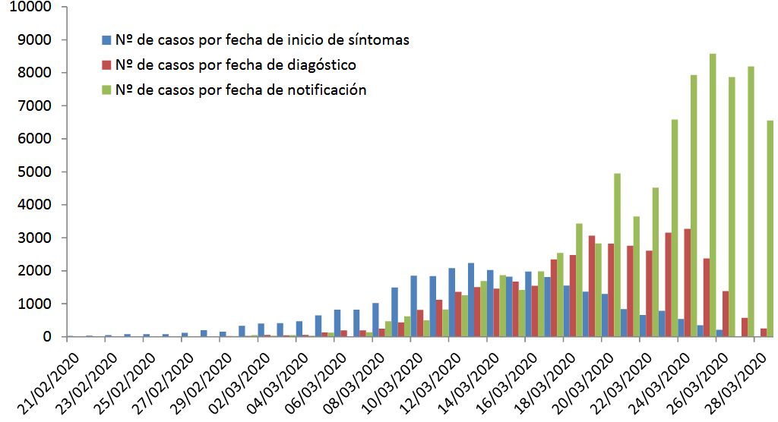
COVID-19/ Spain
78.797 Fälle (Datenstand 29.03.2020)
6.528 Todesfälle (Fallsterblichkeit: 8,3%)
43.397 hospitalisiert
4.907 ICU
Inzidenz 168,6 / 100.000 Ew.
País Vasco
La Rioja
Navarra
Zahl der Fälle und Todesfälle hat sich in 4 Tagen verdoppelt
Madrid
Kum. Inz.
Hospitalisiert
ICU
Todesfälle
Genesen
Neue Fälle
Castilla–La Mancha
Bestätigte tägliche Fälle von COVID-19 nach Meldedatum (grün), der Diagnose (rot) und des Auftretens der Symptome (blau)
Notes:
Bisherige Risikogebiete: Regionen Madrid, Navarra, La Rioja und Paìs Vasco – die Region Castilla-La Mancha hat Paìs Vasco in der kumlativen Inzidenz sowie Todeszahlen nun überholt
Quellen:
https://www.mscbs.gob.es/profesionales/saludPublica/ccayes/alertasActual/nCov-China/documentos/Actualizacion_59_COVID-19.pdf
https://covid19.isciii.es/
https://www.mscbs.gob.es/profesionales/saludPublica/ccayes/alertasActual/nCov-China/situacionActual.htm
https://en.wikipedia.org/wiki/2020_coronavirus_pandemic_in_Spain
Population (World Bank, 2018):46.723.749

Slide 5
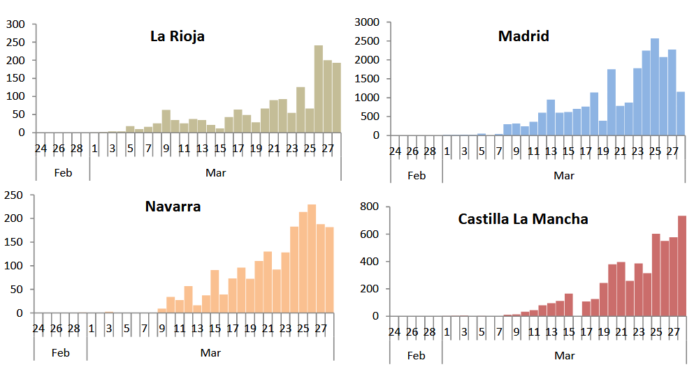
Bestätigte tägliche Fälle von COVID-19 nach Meldedatum in den Regionen mit der höchsten Inzidenz in den letzten 14 Tagen, 29.03.20
Notes:
https://www.mscbs.gob.es/profesionales/saludPublica/ccayes/alertasActual/nCov-China/documentos/Actualizacion_59_COVID-19.pdf

Slide 6
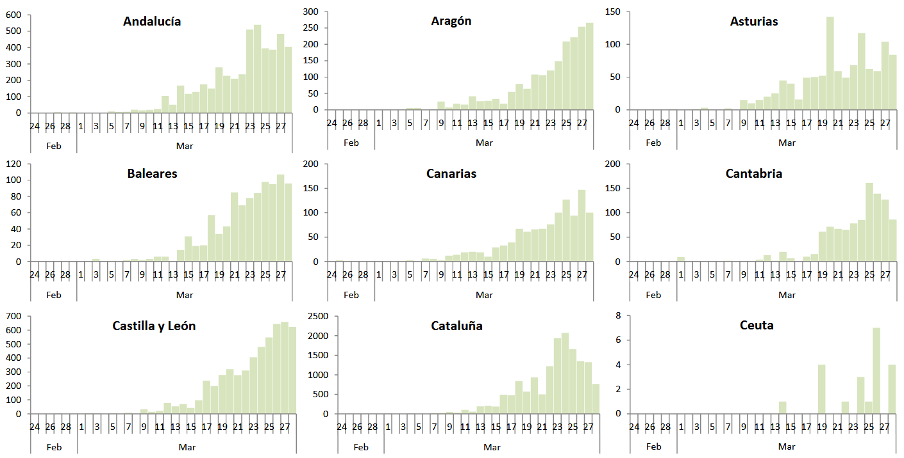
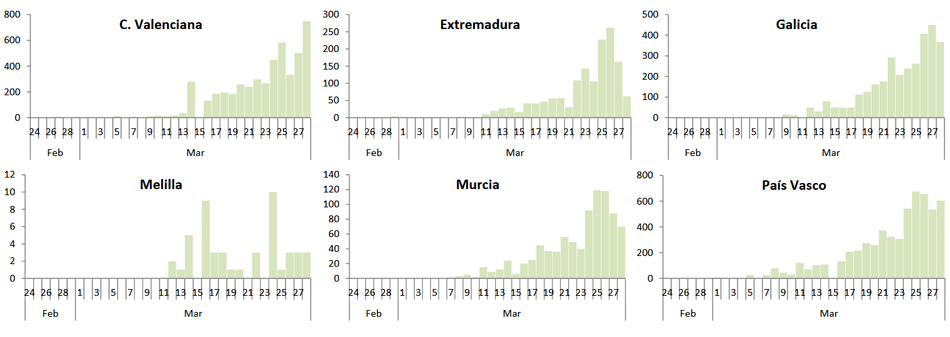
Bestätigte tägliche Fälle von COVID-19 nach Meldedatum in den Regionen, 29.03.20
Notes:
https://www.mscbs.gob.es/profesionales/saludPublica/ccayes/alertasActual/nCov-China/documentos/Actualizacion_59_COVID-19.pdf

Slide 7
Risiko-Hintergrund der bestätigten Fälle
Der Prozentsatz der importierten Fälle ist von 51% (Analyse vom 03.03.) auf weniger als 5% gesunken (Stand 26.03.)
15,5% der gemeldeten Fälle sind Fachkräfte im Gesundheitswesen
24% der Fälle hatten Kontakt zu einem wahrscheinlichen oder bestätigten COVID-19 Fall
32,8% der bestätigten Fälle hatten Kontakt zu einer Person mit einer akuten Atemwegsinfektion
7.596 Tests/1 Mio Ew (355.000 insgesamt)
Notes:
https://www.mscbs.gob.es/profesionales/saludPublica/ccayes/alertasActual/nCov-China/documentos/Actualizacion_57_COVID-19.pdf
https://www.mscbs.gob.es/profesionales/saludPublica/ccayes/alertasActual/nCov-China/documentos/Actualizacion_59_COVID-19.pdf
https://www.isciii.es/QueHacemos/Servicios/VigilanciaSaludPublicaRENAVE/EnfermedadesTransmisibles/Paginas/InformesCOVID-19.aspx

Slide 8
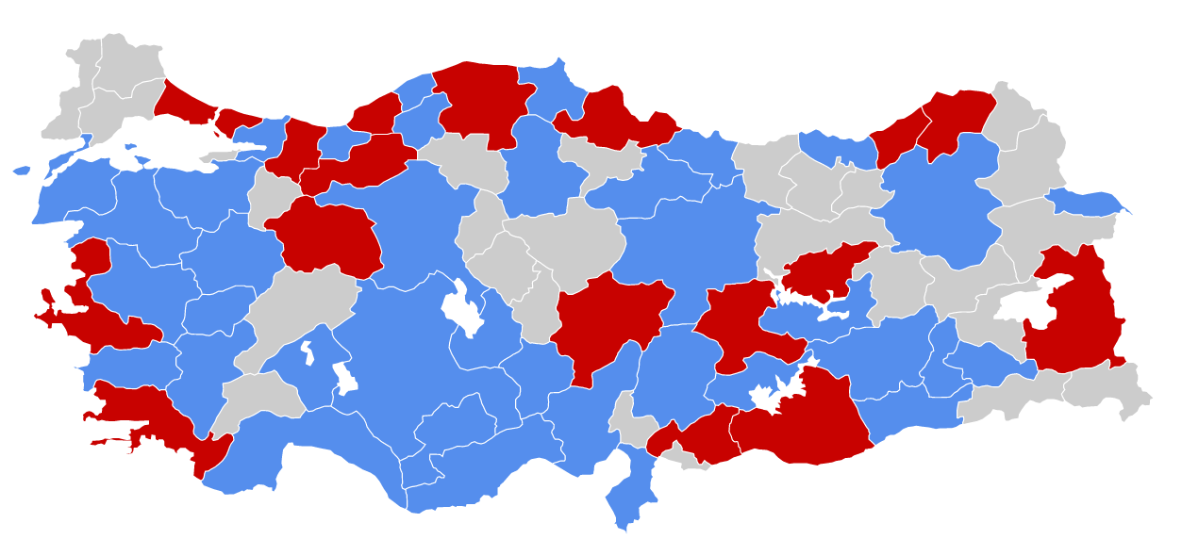
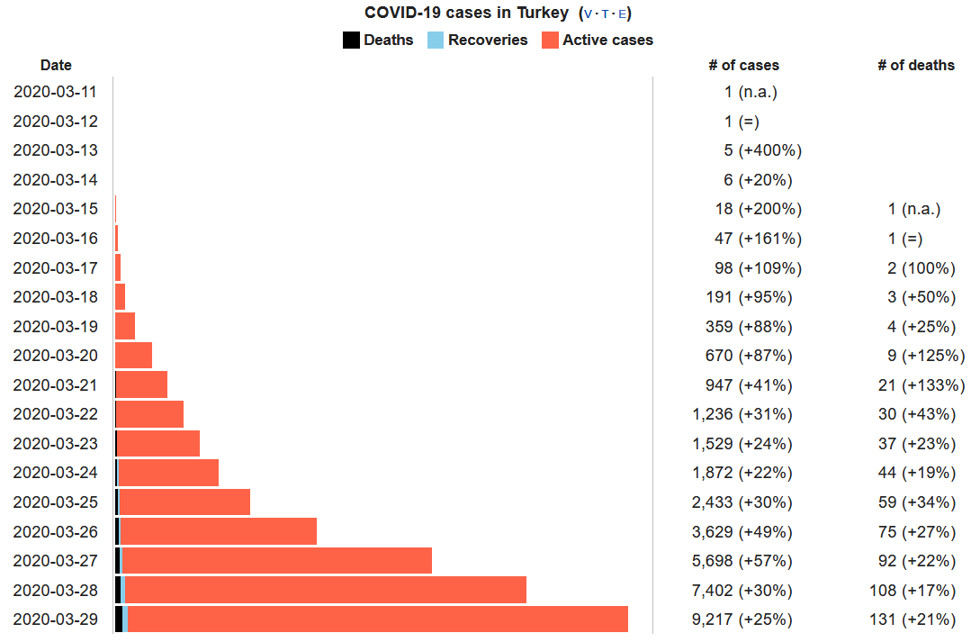
COVID-19/ Türkei
Istanbul
Ankara
9.217 Fälle
131Todesfälle
Fall-Verstorbenen-Anteil: 1,4%
Inzidenz / 100.000 Ew.: 11,2
Gesamt getestet (Stand 29.3.): 65.446
Positivrate der Tests: 14%
Die Anzahl der Laboratorien soll von 18 auf 36 steigen
Maßnahmen wurden verschärft: Einschränkung der Nutzung öffentlicher Räume, Ausgangssperre für ältere Menschen ab 65 Jahre und Vorerkrankte, Schließung von Schulen, Cafés und Bars, das Verbot von Massengebeten in Moscheen, Aussetzung von Sport-Events und Auslands-Flügen, die Bürger dürfen ihren Wohnort nur noch in Ausnahmefällen verlassen
Graphik 1: Provinzen mit bestätigten (rot) oder vermuteten (blau) COVID-19 Fällen
Graphik 2: kumulative Zahlen
Notes:
https://twitter.com/saglikbakanligi
https://saglik.gov.tr/
https://en.wikipedia.org/wiki/2020_coronavirus_pandemic_in_Turkey
https://www.saglik.gov.tr/EN,64642/coronavirus-test-will-give-results-in-15-minutes.html
https://www.saglik.gov.tr/EN,64638/minister-koca-delivers-presentation-on-coronavirus-efforts-at-parliament.html
https://en.wikipedia.org/wiki/COVID-19_testing
Population (World Bank, 2018): 82.319.724

